Slide 1







Projeto Integrador I Arduino (Aula 02)
http://sdrv.ms/1b04Sy7
Augusto Afonso Borges Branquinho
.com

Slide 2

Blog
http://wpattern.com
Youtube
http://www.youtube.com/user/augustobranquinho
Facebook
https://www.facebook.com/pages/WPattern/120542164731714

Slide 3
Sumário
1. Projetos
1.1. Blink
1.2. Comunicação Serial (Read)
1.3. Comunicação Serial (Read/Write)
1.4. Comunicação Bluetooth
1.5. Comunicação Java
1.5.1. Comunicação Java (Console)
1.5.2. Comunicação Java (GUI)
1.6. Exercício 01

Slide 4
1. Projetos
Arduino
Memória
Flash (armazenar os programas e o bootloader)
SRAM (criação e manipulação de variáveis durante a execução)
EEPROM (usada para guarder informações de longa duração)
Memória ATmega328
Flash 32k bytes (5k para o bootloader)
SRAM 2k bytes
EEPROM 1k byte

Slide 5
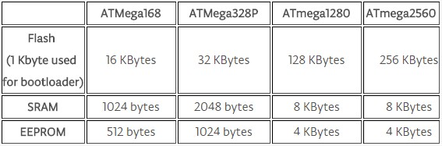
1. Projetos
Arduino Leonardo
Memória

Slide 6
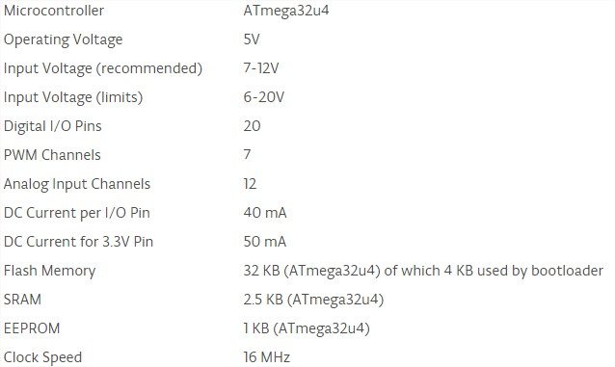
1. Projetos
Arduino Leonardo
Características http://arduino.cc/en/Main/arduinoBoardLeonardo

Slide 7
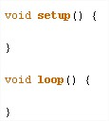
1. Projetos
Programação
C/C++
Estrutura Básica dos Programas do Arduino

Slide 8
1. Projetos
Programação (C/C++)
COMANDO DE CONTROLE DE FLUXO
OPERADORES DE COMPARAÇÃO
x é igual a y ➔ x == y
x é diferente de y ➔ x != y
x é menor que y ➔ x < y
x é maior que y ➔ x > y
x é menor ou igual a y ➔ x <= y
x é maior ou igual a y ➔ x >= y
if (condição) {
// Comando(s) A
} else {
// Comando(s) B
}
COMANDO DE CONTROLE DE FLUXO
switch (variável) {
case valor1:
// Comando(s)
break;
case valor2:
// Comando(s)
break;
default:
// Comando(s)
break;
}
OPERADORES BOOLEANOS
Operador && ➔ e (and)
Operador || ➔ ou (or)
Opeador ! ➔ não (not)

Slide 9
1. Projetos
Programação
C/C++
COMANDO REPETIÇÃO FOR
for (inicialização; condição; incremento) {
// Comando(s)
}
COMANDO REPETIÇÃO WHILE
while (condição) {
// Comando(s)
}

Slide 10
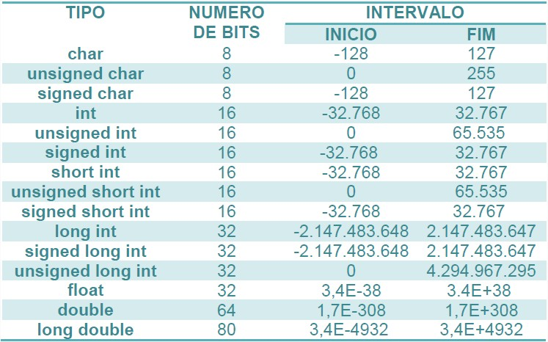
1. Projetos
Programação
C/C++

Slide 11
1. Projetos
Projetos (comunicação)
Blink
Comunicação Serial (Read)
Comunicação Serial (Read/Write)
Comunicação Bluetooth
Comunicação Java

Slide 12
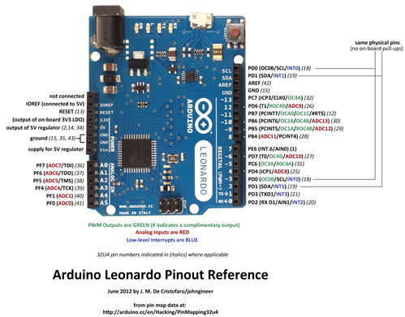
1. Projetos
Projetos (comunicação)
Componente: Arduino Leonardo

Slide 13
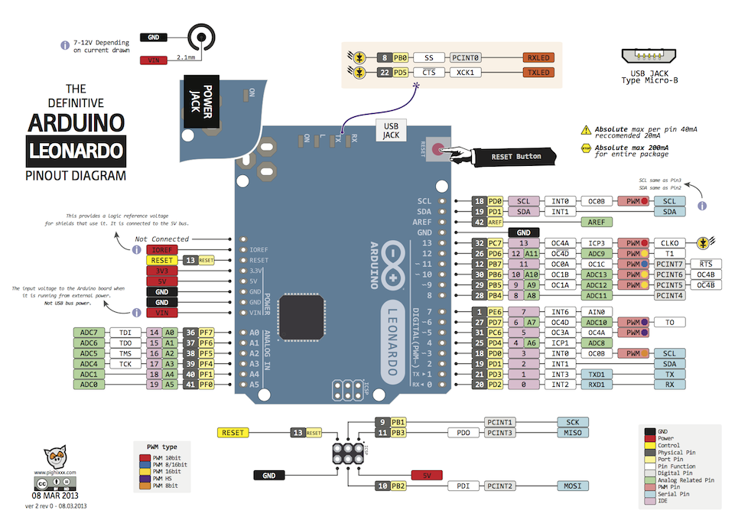
1. Projetos
Projetos (comunicação)
Componente: Arduino Leonardo

Slide 14
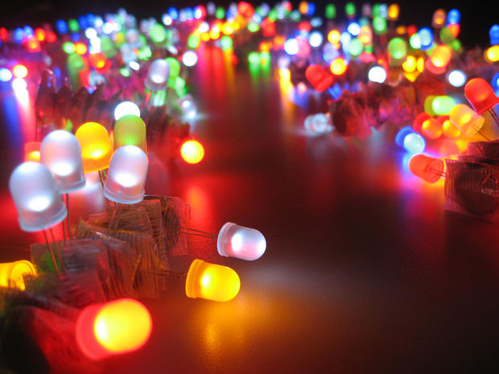
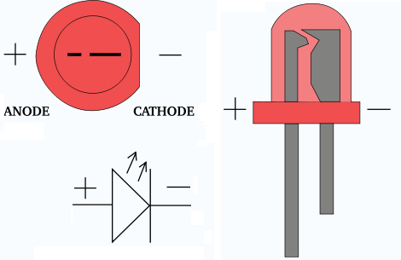
1. Projetos
Projetos (comunicação)
Componente: LED

Slide 15
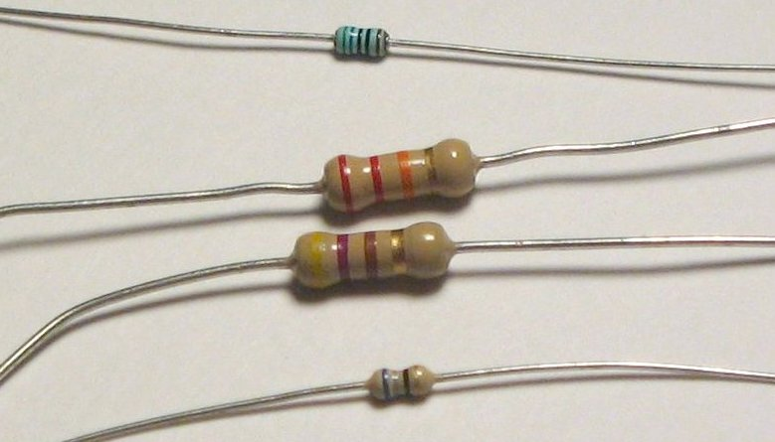
1. Projetos
Projetos (comunicação)
Componente: resistor
Limitar a corrente elétrica em um circuito

Slide 16
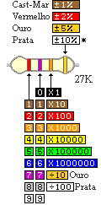
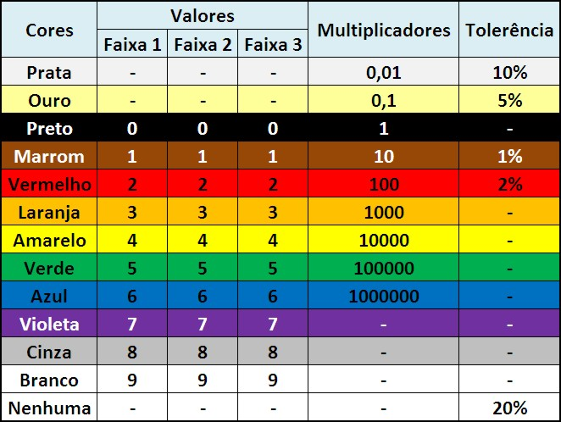
1. Projetos
Projetos (comunicação)
Componente: resistor

Slide 17
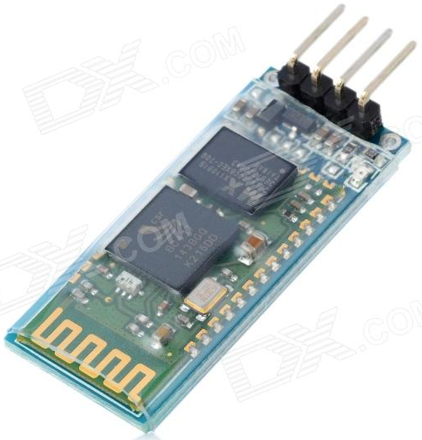
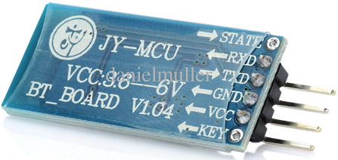
1. Projetos
Projetos (comunicação)
Componente: bluetooth

Slide 18

Vamos começar, vamos chutar o balde!!!

Slide 19
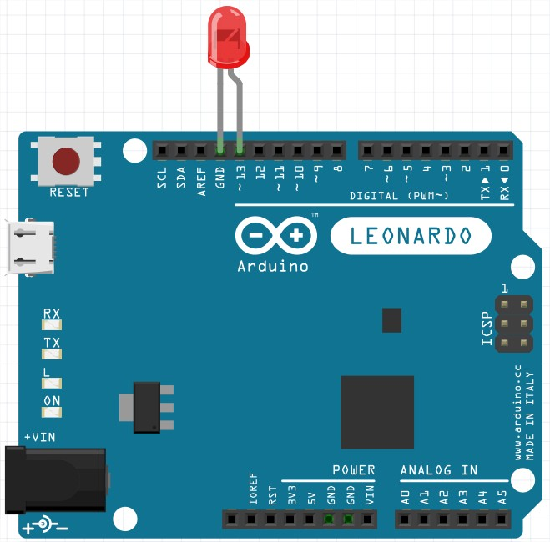
1.1. Blink
Esquema

Slide 20
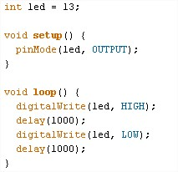
1.1. Blink
Programa 01

Slide 21
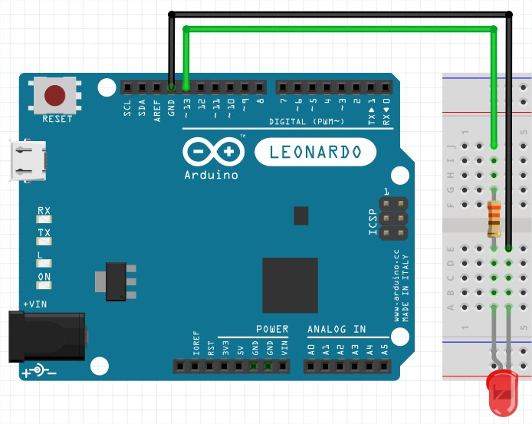
1.1. Blink
Esquema (outra forma)

Slide 22

1.1. Blink
Fácil de mais, aaaaaaahhh

Slide 23
1.2. Comunicação Serial (Read)
Esquema
ou

Slide 24
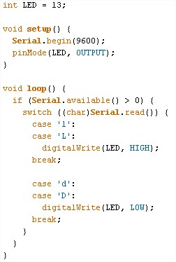
1.2. Comunicação Serial (Read)
Programa

Slide 25
1.3. Comunicação Serial (Read/Write)
Esquema
ou

Slide 26
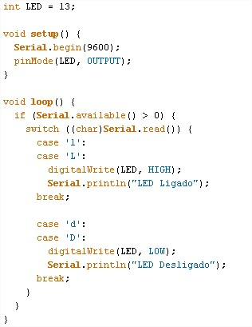
1.3. Comunicação Serial (Read/Write)
Programa

Slide 27
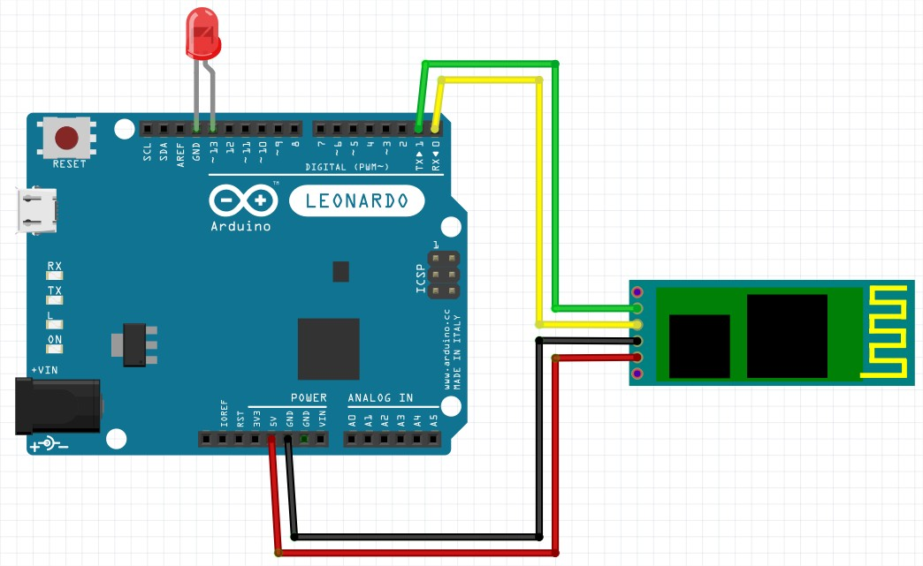
1.4. Comunicação Bluetooth
Esquema
Alimentar com uma fonte externa

Slide 28
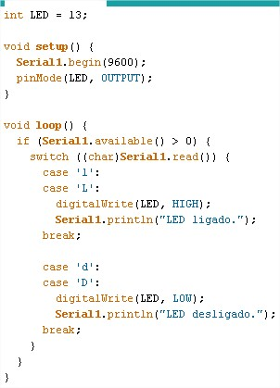
1.4. Comunicação Bluetooth
Programa

Slide 29

1.4. Comunicação Bluetooth
Nuuuuhhhhhhhhh, FUNCIONA

Slide 30
1.5. Comunicação Java
Esquema
Observação: Realizar a comunicação Java⬄ Bluetooth
ou

Slide 31
1.5. Comunicação Java
Programa (Arduino)

Slide 32
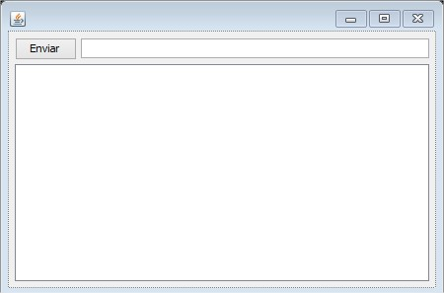
1.5. Comunicação Java
Programa (Java)
Biblioteca JAR ➔ RXTX
Biblioteca DLL ➔ RXTX

Slide 33
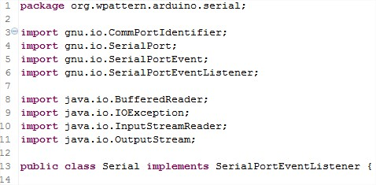
1.5.1. Comunicação Java (Console)
Programa (Java)

Slide 34
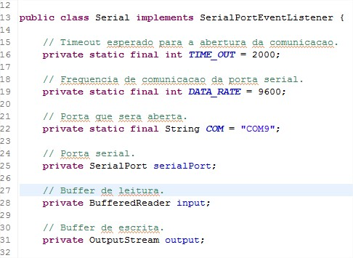
1.5.1. Comunicação Java (Console)
Programa (Java)

Slide 35
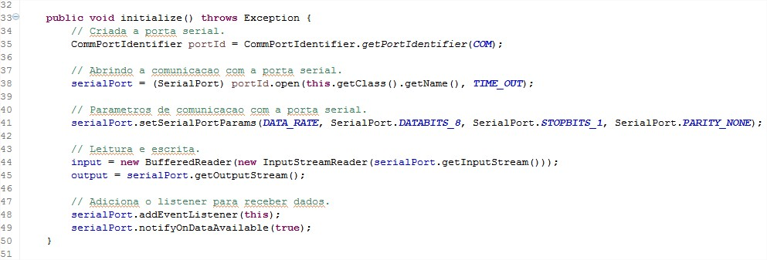
1.5.1. Comunicação Java (Console)
Programa (Java)

Slide 36
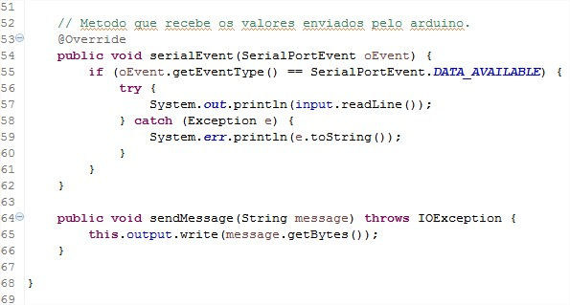
1.5.1. Comunicação Java (Console)
Programa (Java)

Slide 37
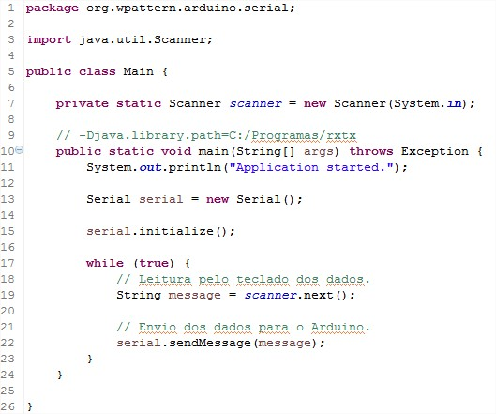
1.5.1. Comunicação Java (Console)
Programa (Java)

Slide 38
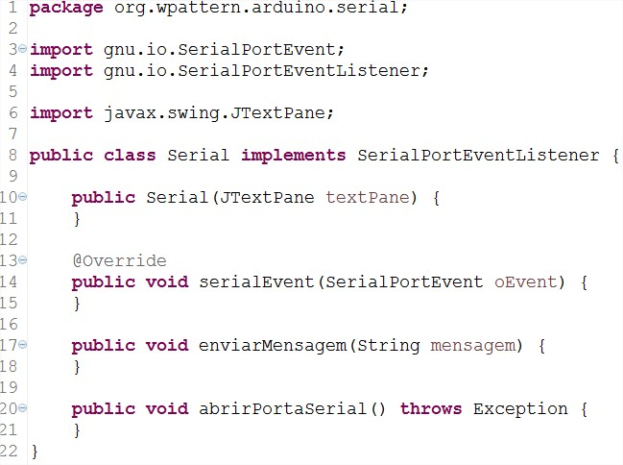
1.5.2. Comunicação Java (GUI)
Programa (Java)

Slide 39
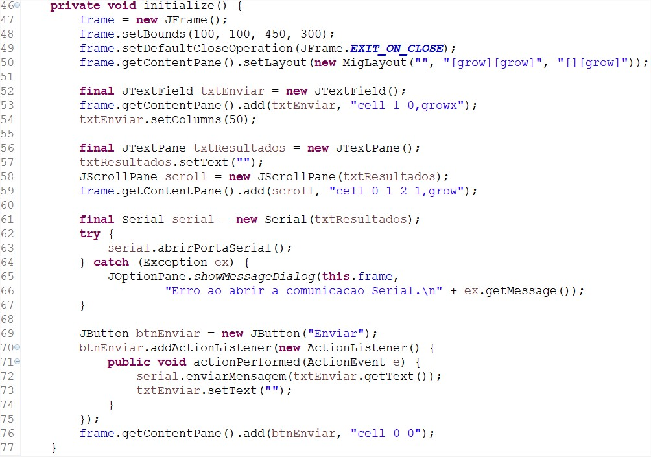

1.5.2. Comunicação Java (GUI)
Programa da Janela (Java)
Affffffff, que tanto de código ☹

Slide 40
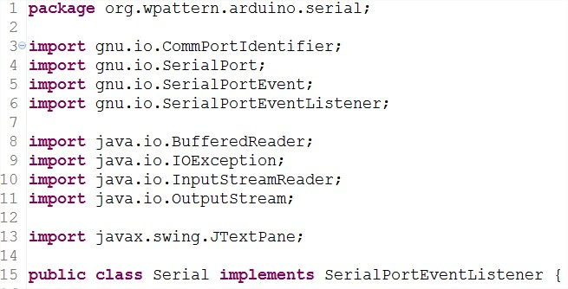
1.5.2. Comunicação Java (GUI)
Programa (Java)

Slide 41
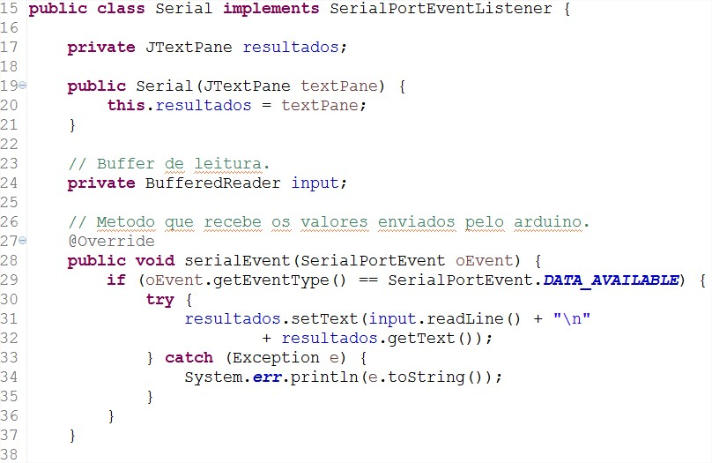
1.5.2. Comunicação Java (GUI)
Programa (Java)

Slide 42
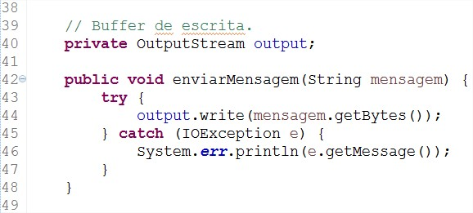
1.5.2. Comunicação Java (GUI)
Programa (Java)

Slide 43
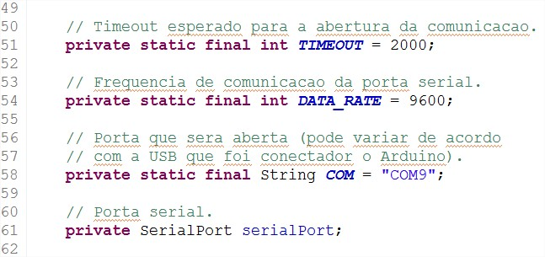
1.5.2. Comunicação Java (GUI)
Programa (Java)

Slide 44
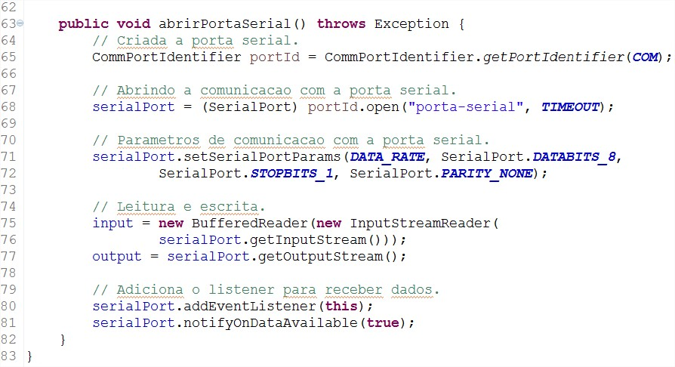
1.5.2. Comunicação Java (GUI)
Programa (Java)

Slide 45

1.5. Comunicação Java
Molezis!

Slide 46
1.6. Exercício 01
Resolva todas as seguintes questões em um mesmo projeto:
Monte um circuito usando Arduino que permita controlar 3 LEDs.
Desenvolva o programa do Arduino de modo que toda vez que um LED seja ligado ou desligado seja enviada uma mensagem via porta serial informando do status de todos os LEDs.
Desenvolva o programa do Arduino de modo que ao receber dados pela portal serial os LEDs sejam ligados ou desligados. Você pode definir quais letras/números utilizar para cada LEDs.

Slide 47
1.6. Exercício 01
Resolva todas as seguintes questões em um mesmo projeto:
Desenvolva um programa em Java que realize a comunicação via portal serial com o projeto do Arduino descrito nos itens anteriores. Este programa deve ter uma interface gráfica com botões que ligam e desligam os LEDs. Observação: fique a vontade para montar a interface gráfica com o layout que desejar.

Slide 48
Projeto Integrador I Arduino (Aula 02)
Blog:
http://wpattern.com
Youtube:
http://www.youtube.com/user/augustobranquinho
Facebook: https://www.facebook.com/pages/WPattern/120542164731714
Augusto Afonso Borges Branquinho
.com

